Slide 1
ОКРУЖАЮЩИЙ МИР
УМК «Перспектива»
4 класс
Тема: Равнины и горы
Учитель начальных классов
ГБОУ СОШ №546 г. Санкт Петербурга
Ходаковская О.С.

Slide 2
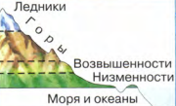
Физическая карта России

Slide 3
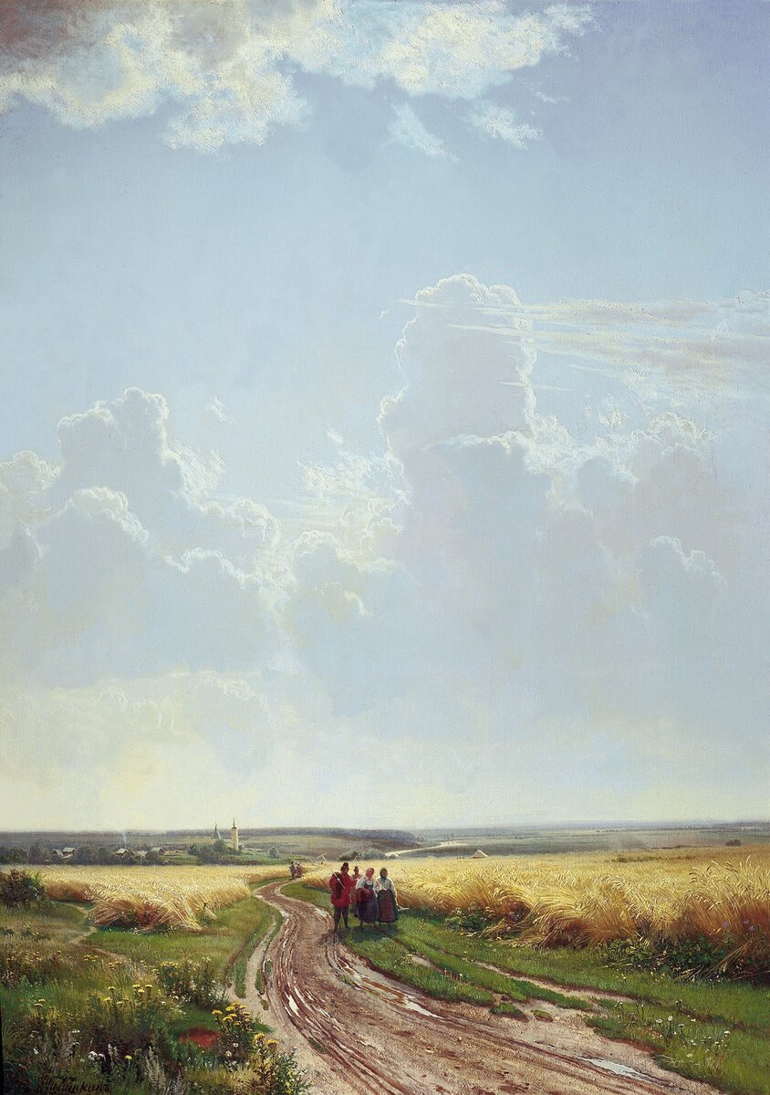
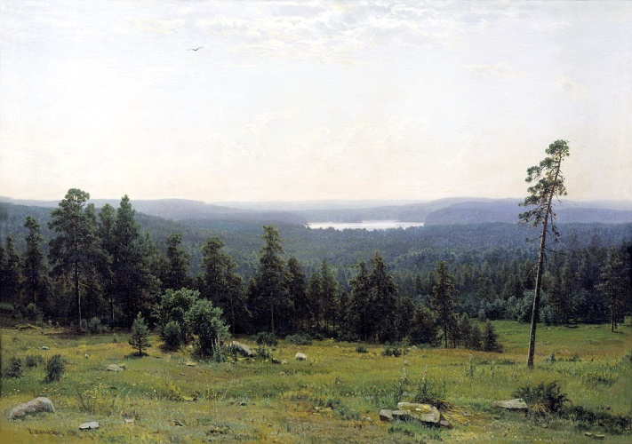
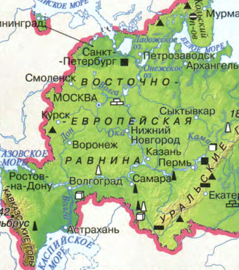
Восточно-Европейская равнина
И. Шишкин. Лесные дали
И. Шишкин.
Полдень. В окрестностях Москвы

Slide 4
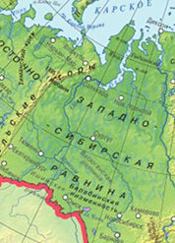
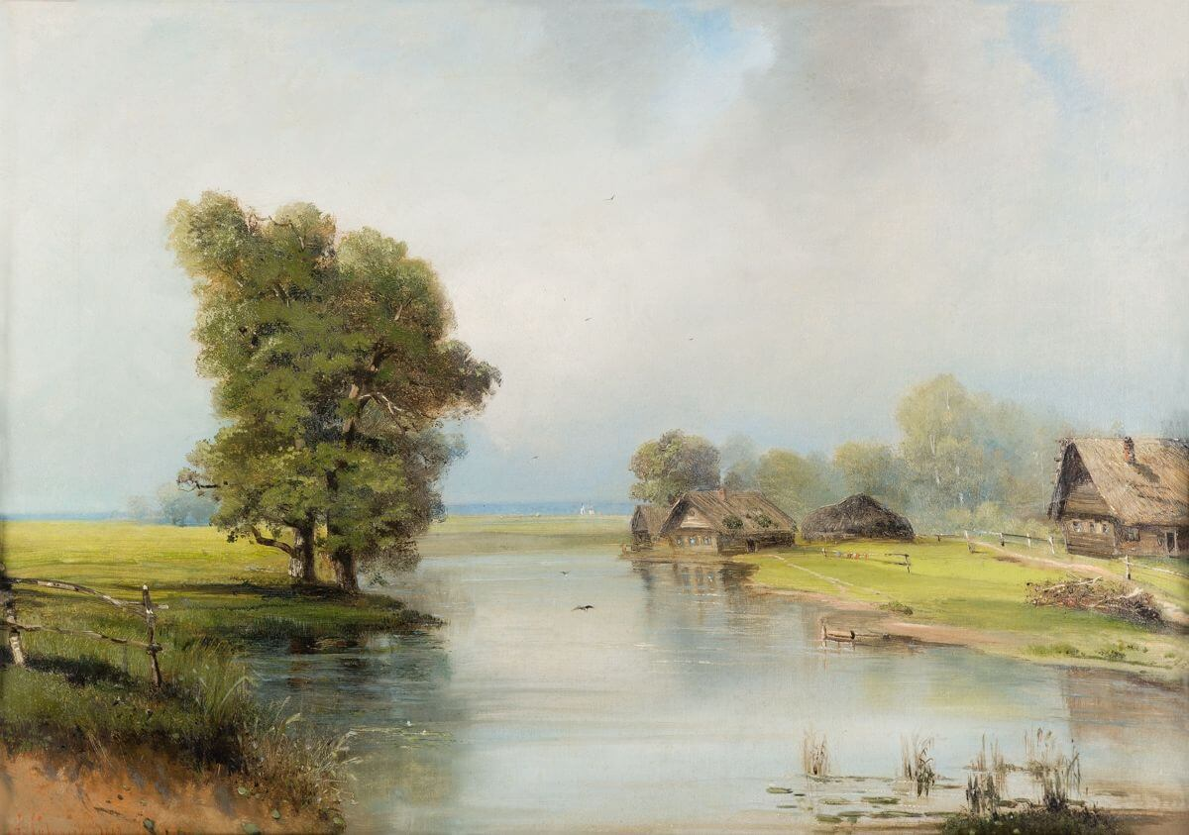
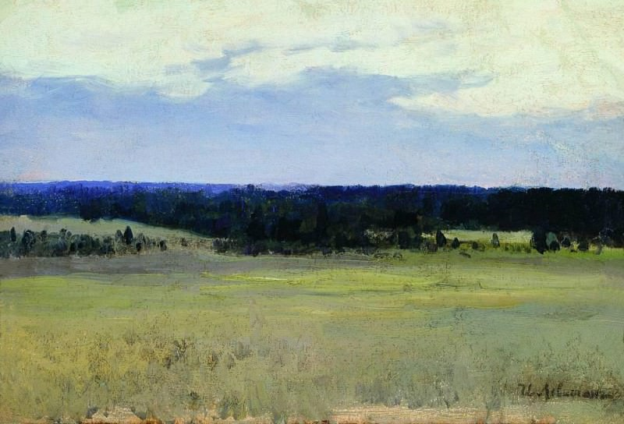
Западно-Сибирская равнина
А. Саврасов. Летний день
И. Левитан. Полдень

Slide 5
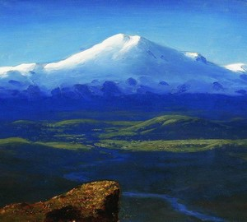
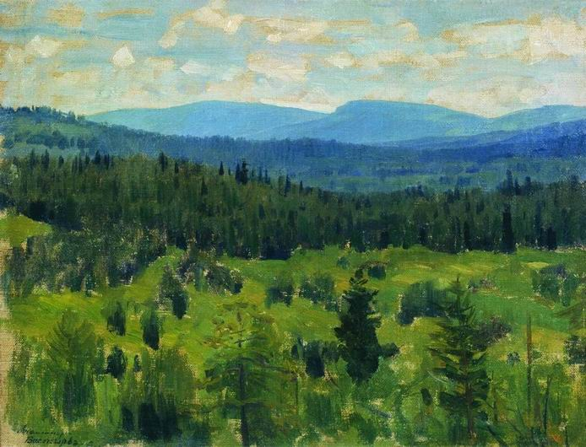
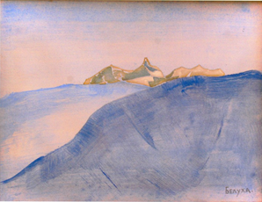
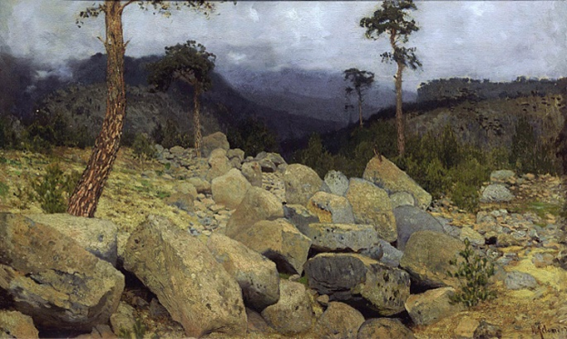
Горы России
А. Куинджи. Снежные вершины
А. Васнецов. Уральский пейзаж
Н.К. Рерих. Белуха
И. Левитан. В Крымских горах

Slide 6
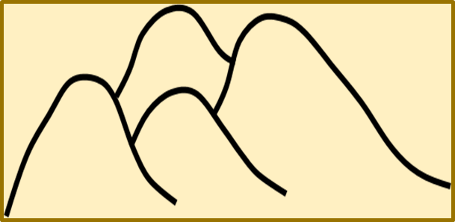
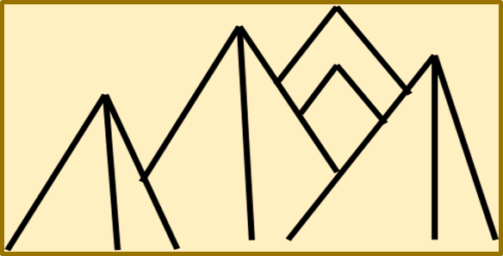
Вершины гор невысокие и неострые, склоны пологие.
Это высокие и острые горы, склоны крутые, вершины покрыты снегом.

Slide 7
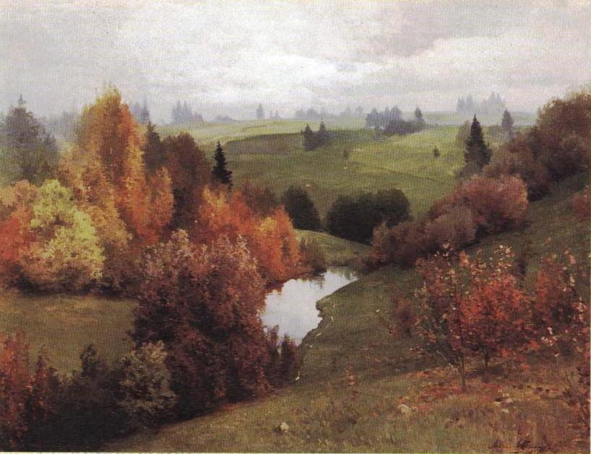
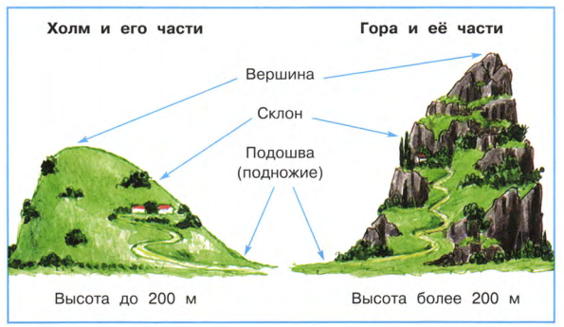
А.Шильдер. Овраг
А. Куинджи.
Снежные вершины

Slide 8
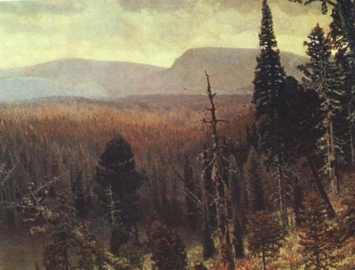
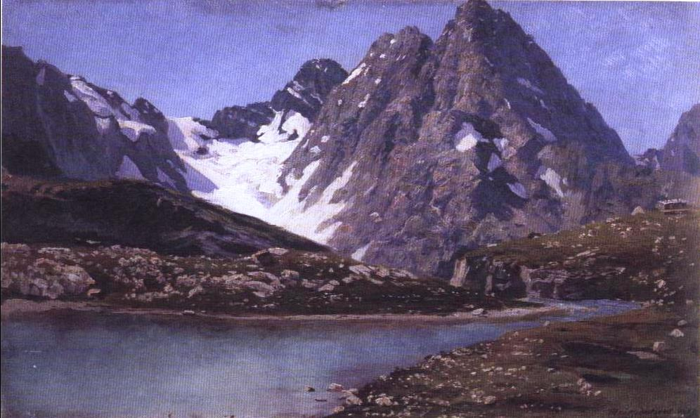
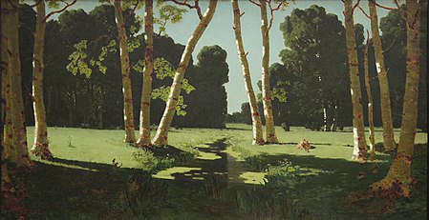
А.Васнецов. Тайга на Урале
А.Шильдер. Овраг
Н. Ярошенко. Кавказ. Теберинское озеро
А.Куинджи. Березовая роща

Slide 9
Спасибо за внимание!
Санкт-Петербург, 2021 год

